Slide 1
aLLOUTANTWERPEN Sprint 1 15/10-21/10
Sebastiaan van der Hoeven
Gilian Sterckx
Koen Spallier

Slide 2
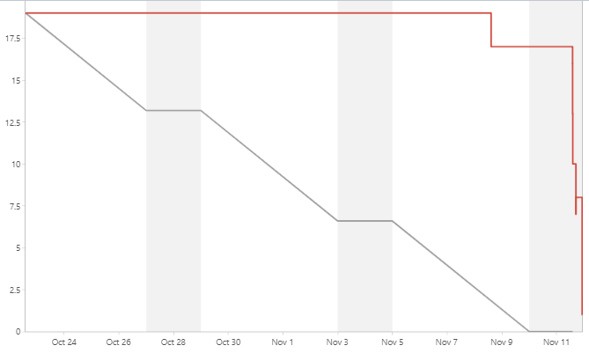
Burn-down chart

Slide 3
Stories
Als administrator wil ik een nieuwe game aanmaken (Bas 5SP)
Als gebruiker wil ik een game kunnen joinen (Gillian, 1SP)
Als gebruiker wil ik dat het spel onthoud in welk team en welk spel ik zit als ik het spel afzet. (Bas, 3SP)
Als gebruiker wil ik weten hoeveel punten op elke vraag staat (Koen, 3SP)
Als gebruiker wil ik de locaties met vragen op de kaart zien(Gillian, 3SP)
Als gebruiker wil ik dat elk team maar 1 smartphone gebruikt, en dat teams niet dezelfde naam kunnen gebruiken(Gillian, 3SP)
Als gebruiker wil ik vroegtijdig uit het spel kunnen stappen(Koen, 1SP)
Als gebruiker wil ik dat alle nodige informatie van de cloud word gehaald(Gillian, 2SP)
Als gebruiker wil ik mezelf kunnen volgen op de map(Koen, 2SP)

Slide 4
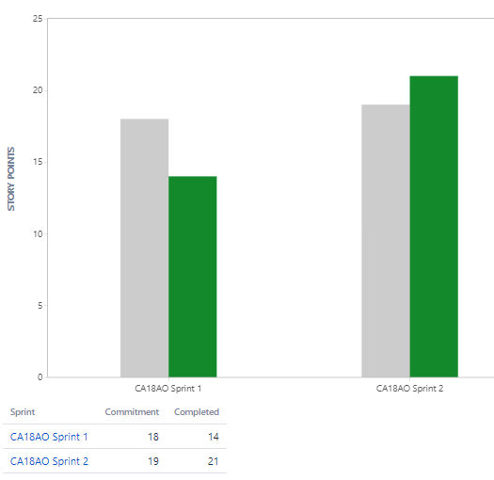
Team Velocity

Slide 5
DEMO

Slide 6
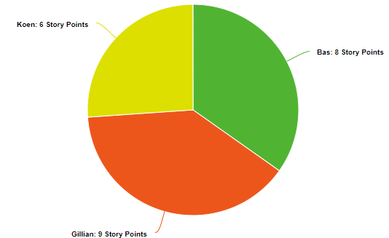
Piechart SP

Slide 7
Issues

Slide 8
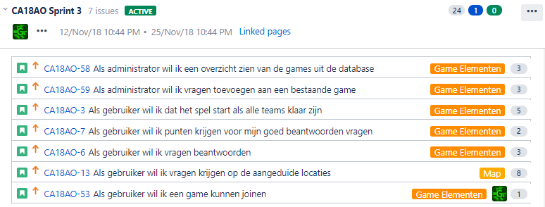
Sprint 3

Slide 9
Retrospective

